Slide 1
New York
RUBAN Danaë
PETER Marie

Slide 2
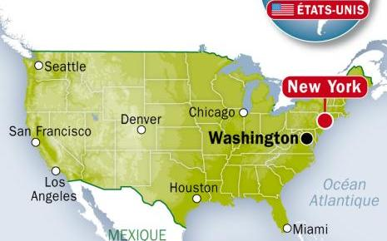
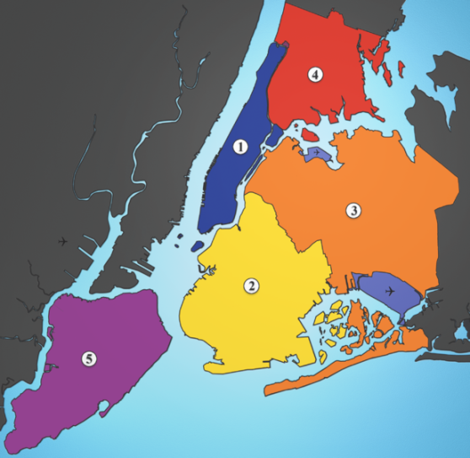
Ort…
- Die wichtigste Stadt in die Vereinigten Staaten
- Liegt am Nordosten
- Die Größte Stadt von die Vereinigen Staaten aus 1790
- Von 1785 bis 1790, war sie die Hauptstadt von der Vereinigten Staaten
Manhattan
Brooklyn
Queens
Bronx
Staten Island

Slide 3
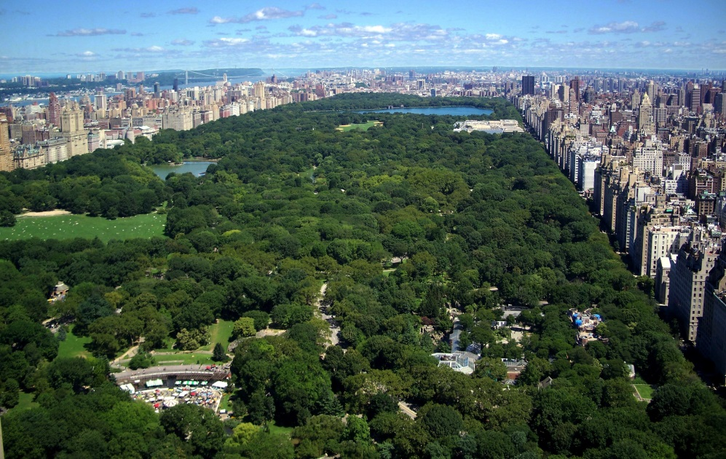
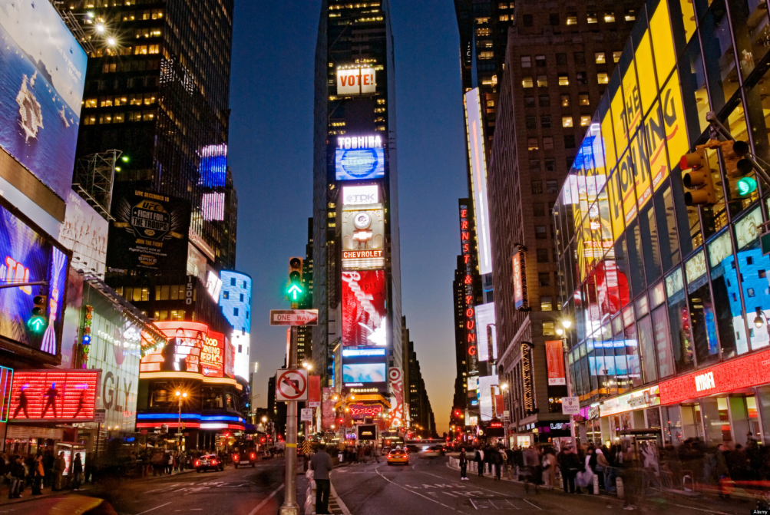
- ~ 8 300 000 Einwohner
- 1214 km² groß
- “The big Apple”, “Der Stadt die niemals Schläft”, und “Gotham City”
- 50 Millionen Besucher
- Times square, Central Park oder Broadway besichtigen

Slide 4
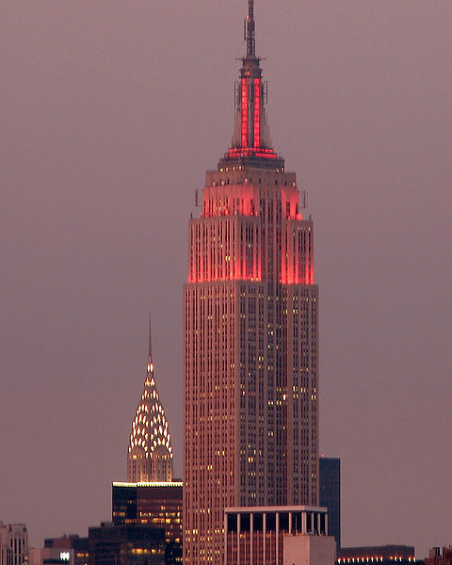
Empire States Building
- Zum 1930 bis 1931 gegründet
Crysler Building
- In 1930 gegrundet
500 Galerien, 200 Museum, 150 Theater…

Slide 5
Es gibt mehrere Lider die von New York sprechen zum Beispiel:
- Frank Sinatra - "Theme from New York New York“ https://www.youtube.com/watch?v=xMfz1jlyQrw&hd=1

Slide 6
… und Art der macht

